Slide 1
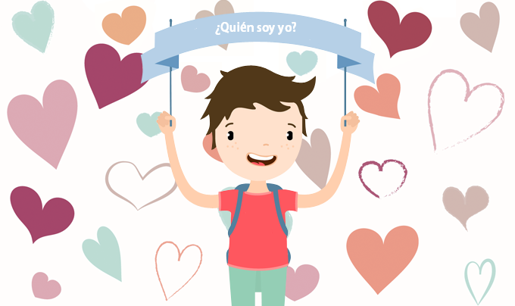
¿QUIÉN SOY YO? CONCIENCIA EMOCIONAL
ED. INFANTIL

Slide 2
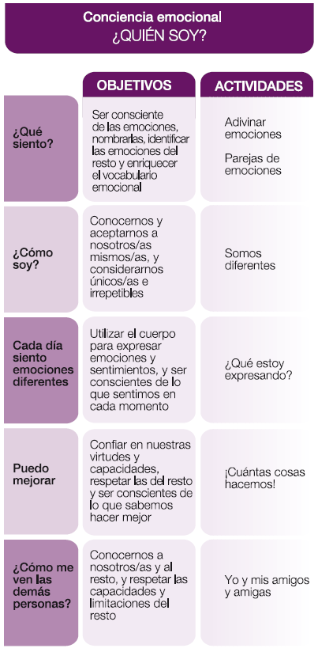
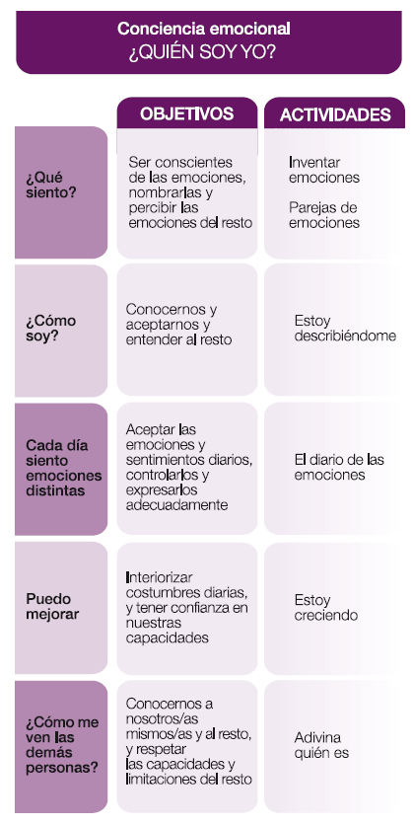
3 – 4 Años
5 Años
Infantil

Slide 3
Conciencia Emocional: ¿Quién soy yo?
NOMBRE | QUÉ SIENTO: Adivinar emociones
 | 3 – 4 Años | 5 Años
OBJETIVOS | Darse cuenta de las emociones. Dar nombre a las emociones: -a los 3 años alegría y tristeza -a los 4 alegría, tristeza y enfado. | Poner nombre a las emociones: alegría-tristeza-enfado-miedo. Identificar las emociones del resto.
PROCEDIMIENTOS | Consistirá en poner dibujos de distintas emociones en una cartulina grande (En el caso de los niños y niñas de 4 años pondremos alegría, tristeza y/o enfado; en cambio, los niños y niñas de 3 años solo alegría y tristeza). Se pide a los niños y niñas que traigan dibujos o fotos que reflejen esas emociones. Entre todos y todas se ven y se decide qué emoción refleja cada foto o dibujo, y se pega en la cartulina correspondiente. Se tendrán en cuenta los gestos característicos: sonrisa, lágrimas, cejas… | Pediremos que traigan fotos en las que se reflejen emociones. Las fotos se ven en grupo, y se decide de qué emoción se trata y por qué. Se analizarán los diferentes gestos que se utilizan para expresar cada una de ellas (cómo están los ojos, cejas, boca…). Las cuatro emociones se pegarán en cartulinas de diferentes colores y se colgarán en las paredes del aula.
RECURSOS | Cartulinas grandes Gestos que reflejan distintas emociones Tijeras, cola… | Fotos. Cartulinas de diferentes colores. Tijeras. Pegamento.
PLAZO | Los primeros 5 minutos de cada día. | 35 minutos.
ORIENTACIÓN | Las fotos se pegarán el mismo día que las traigan. La duración mencionada es la recomendable. Los días en los que no haya fotos, se utilizaran algunas que el profesor o profesora tenga ahí mismo. | Existe otra opción para realizar el juego: al empezar el día, preguntaremos a los alumnos y alumnas cómo se sienten, y se colocarán debajo de la cartulina que lo refleje.

Slide 4
Conciencia Emocional: ¿Quién soy yo?
NOMBRE | QUÉ SIENTO: Parejas de emociones
 | 3 – 4 Años | 5 Años
OBJETIVOS | Enriquecer el diccionario emocional de los niños y niñas. | Enriquecer el diccionario emocional de los y las alumnas.
PROCEDIMIENTOS | Con los niños y las niñas de 3 años prepararemos cartas con tres emociones y jugaremos al juego de las parejas. Se ponen las cartas boca abajo y los niños y niñas levantarán dos cartas, respetando los turnos. Si las cartas son de las mismas emociones, los niños y niñas se las quedan; si no, dejan las cartas en el mismo sitio boca abajo. Con los niños y niñas de 4 años, jugaremos a las cartas (al juego de la abuela). En las cartas aparecerán las caras de las 4 emociones (Alegría, tristeza, enfado y miedo). Se hacen grupos de 4 y se reparten 8 cartas a cada persona: habrá un total de 32 cartas y añadiremos otra más que no tenga ninguna relación con las emociones. Cada persona ofrecerá una carta a otra, y si un alumno o alumna consigue 2 cartas que muestren la misma emoción, las dejará a un lado. La primera persona que consiga quedarse sin cartas gana la partida. | Jugaremos a las cartas (como al juego de “la abuela vieja”). Las cartas tendrán las caras de cuatro emociones (alegría, tristeza, enfado y miedo). Crearemos grupos de cuatro personas, y a cada uno le daremos 8 cartas (hacen un total de 32 cartas). Introduciremos alguna carta que no tenga nada que ver con emociones. Se intercambiarán una carta entre los niños y niñas, y si alguno obtiene dos caras de la misma emoción, dejará ambas cartas a un lado. El primero que se quede sin cartas ganará la partida.
RECURSOS | 32 cartas con emociones que tenemos para el juego. - Una carta que no represente ninguna emoción. | 32 Cartas
PLAZO | El juego acaba cuando un alumno o alumna se queda sin ninguna carta. | Hasta que alguien gane.
ORIENTACIÓN | Otra posibilidad es la de formar familias de cuatro cartas que reflejen las mismas emociones (Alegría, tristeza, enfado y miedo). | Otra opción es crear familias de las cuatro emociones.

Slide 5
Conciencia Emocional: ¿Quién soy yo?
NOMBRE | ¿CÓMO SOY?: Somos diferentes | ¿CÓMO SOY?: Somos diferentes
 | 3 – 4 Años | 5 Años
OBJETIVOS | - Tener un autoconcepto claro. - Valorarse como único o única. | - Autoconocerse y aceptarse. - Valorarse como único/a. - Conocer a las demás personas y aceptarlas.
PROCEDIMIENTOS | El grupo se sentará en un corro y el profesor o profesora nombrará las distintas partes del cuerpo: los ojos, los brazos, el pelo, la boca… A continuación nos pondremos delante de un espejo, veremos como somos cada uno/a y comentaremos cómo somos. Memorizaremos el aspecto de nuestra cara e identificaremos partes concretas como el pelo, la boca, la nariz, los ojos… para saber como es cada uno/a. Sobre todo serán características físicas, pero también pueden incluirse aspectos personales como la alegría (mirando al aspecto de nuestros labios, por ejemplo). Luego, dibujaremos las características de cada uno/a en una plantilla: los ojos, los brazos, el pelo, la nariz… | Cada alumno y alumna hará un dibujo de sí mismo/a, con la mayor exactitud posible (color de pelo, color de los ojos, altura…). Una vez terminado, lo expondrán al resto y comentarán las características físicas que tienen. Se les preguntará también si están contentos/as o si cambiarían algo. Los dibujos de cada alumno/a se pegarán en la pared del aula.
RECURSOS | Un espejo y una plantilla del cuerpo. | - Papel. - Lápiz. - Pinturas.
PLAZO | Lo haremos todos los días, durante 5 minutos o más. | - Para realizar el dibujo, una sesión de treinta minutos. Una sesión de 5-10 minutos para exponer las características en grupo. - Cada día se elige un alumno/a para hacer la presentación.
ORIENTACIÓN | Este ejercicio se puede hacer de dos formas: - Cada día: escogeremos a un alumno o alumna que nos explicara como es; y, de este modo, cada día describiremos una cara diferente. El profesor o profesora también puede tomar parte en el ejercicio. - A largo plazo: Todo el grupo participará el mismo día. Se colocarán delante del espejo de dos en dos para que se describan y luego harán el dibujo de su cuerpo en un papel, para que hagan una presentación delante de la clase. | Hablar con los alumnos y alumnas de las semejanzas y diferencias de las personas, y de las diferencias que hay entre los niños y niñas y las personas adultas.

Slide 6
Conciencia Emocional: ¿Quién soy yo?
NOMBRE | CADA DÍA SIENTO EMOCIONES DISTINTAS: ¿Qué estoy expresando? | CADA DÍA SIENTO EMOCIONES DISTINTAS: Diario de las emociones
 | 3 – 4 Años | 5 Años
OBJETIVOS | - Utilizar el cuerpo para expresar emociones y sentimientos. - Saber qué se siente en cada momento. | - Tener en cuenta las emociones que aparecen cada día. - Aceptar las emociones. - El por qué y el control de las emociones. - Expresar las emociones de forma adecuada.
PROCEDIMIENTOS | Dibujar las caras de dos o tres emociones en los tres círculos que se entreguen a los niños y niñas, para que ellos y ellas las dibujen como quieran. Se preparan unas cintas para poner las caras. El niño o niña escogerá la cara que quiera, se la pondrá en la cabeza y expresará la misma emoción con su propia cara. Habrá dos momentos: - El resto tendrá que adivinar la emoción que es. - Quien tiene la cinta va a responder a estas preguntas: - ¿Cuándo sueles estar contento/a? - ¿Cuándo sueles estar triste? - ¿Cuándo sueles estar enfadado/a? Entre todos y todas, recogeremos todo lo que se ha dicho y lo tenemos en cuenta para otros momentos. Haremos un “recopilatorio” de todo lo dicho. | Prepararemos el diario de las emociones. El diario se analizará entre todos y todas, comentando las emociones que allí se reflejan. Cuando el alumno y alumna sientan la necesidad, dibujará en el diario lo que siente y qué o quién se lo ha provocado. Luego comentará el dibujo con el profesor o profesora. Sería interesante buscar con los alumnos y las alumnas salidas adecuadas de las emociones.
RECURSOS | - Cartulina. - Tijeras. - Pinturas. | - Papel. - Cartulina. - Grapas. - Lápiz, pinturas.
PLAZO | Una sesión de plástica para preparar el material y dos o tres sesiones de 10 minutos. | Una sesión de 15 minutos para explicar los deberes del diario. - Media hora para adornar el diario. - Cada vez que lo requieran.
ORIENTACIÓN | Dividiremos la clase en dos. Si todos/as lo hacen en la misma sesión se hace demasiado larga y puede que los niños y las niñas se aburran. Con los niños/as de 3 años podemos hacer las manualidades; utilizaremos cuatro cartulinas: en dos cartulinas dibujaremos dos círculos, teniendo en cuenta que tienen que asemejarse a una cara. Con otras dos cartulinas haremos lo siguiente: en una dibujaremos unos ojos y una boca sonrientes y en la otra, unos ojos y una boca tristes. Los alumnos y alumnas tendrán que recortar la boca y los ojos (si se quiere se pueden añadir una nariz y unas cejas), para luego pegarlos en la cartulina con forma de cara. | Utilizarán el diario cuando lo necesiten, y luego lo guardarán en su balda. - Cuando hagan el diario lo llevarán a casa y lo comentarán con las madres y los padres.

Slide 7
Conciencia Emocional: ¿Quién soy yo?
NOMBRE | PUEDO MEJOR: ¡Cuántas cosas hacemos! | PUEDO MEJOR: Estoy creciendo
 | 3 – 4 Años | 5 Años
OBJETIVOS | - Tener confianza en las habilidades y cualidades personales. - Respetar las cualidades del resto. - Saber lo que cada uno/a hace mejor. | - Conseguir autonomía en los hábitos diarios. - Integrar hábitos. - Tener confianza en las propias habilidades. - Asumir pequeñas responsabilidades.
PROCEDIMIENTOS | Escribiremos en la pizarra “Hago bien” o “Hago solo/a”. Preguntaremos a los alumnos y alumnas qué cosas hacen solos y solas en general y escribiremos todo lo que dicen los niños y las niñas. En un segundo lugar, se les preguntará las cosas que hacen bien (pueden incluirse el ayudar, el compartir…). Al final, en una cartulina y al lado del nombre de cada alumno/a, escribiremos lo que hace “Solo/a” o “Bien”. Todos los alumnos y alumnas de la clase tendrán escrito algo que hagan “Bien” o “Solos/as”. | Daremos a los alumnos y alumnas una fotocopia que refleje 4 ó 5 situaciones relacionadas con hábitos diarios (atarse los botones, dormir solo/a, comer solo/a, higiene personal…). En grupo grande, reflexionarán sobre su autonomía y decidirán en qué pueden mejorar. El profesor o profesora elegirá, con toda libertad, las situaciones que tendrán que mejorar. Tras pintar y cortar las situaciones, las pegarán en una cartulina al lado del nombre de cada uno/a.
RECURSOS | - Pizarra. - Cartulinas. | - Una fotocopia con dibujos de 4-5 situaciones. - Pinturas. - Tijeras. - Pegamento. - Una cartulina grande.
PLAZO | Una sesión de 15 minutos. | Una sesión de 20 minutos para hablar en grupo grande. - 20 minutos para pintar y cortar las situaciones.
ORIENTACIÓN | Lo que hacen “Bien” y “Solos/as” lo dibujaremos al lado de su nombre en la cartulina, porque así tendrá más sentido para ellos y ellas. Si no se puede dibujar se escribirá, pero de la forma más breve. Este trabajo lo tendrá que realizar el profesor o profesora. Puede resultar interesante llevar dibujos que reflejen acciones que los alumnos y alumnas hagan cada día, hechos por uno/a mismo/a o fotocopiados. Los dibujos pueden reflejar lo siguiente: el alumnado poniéndose la bata, atándose los cordones, montando en bicicleta… Gracias a esos dibujos, los profesores y profesoras podrán hacer el ejercicio de una manera más sencilla. | No es necesario que todos y todas tengan que adquirir el compromiso de mejorar algo. Tendrán toda la libertad, y si alguien no quiere mejorar, se le respetará. El profesor o profesora valorará cada pequeño avance que haga el alumnado.

Slide 8
Conciencia Emocional: ¿Quién soy yo?
NOMBRE | CÓMO ME VEN LAS DEMÁS PERSONAS: Yo y mis amigos/as | CÓMO ME VEN LAS DEMÁS PERSONAS: Adivina quién es
 | 3 – 4 Años | 5 Años
OBJETIVOS | - Conocerse a uno/a mismo/a y al resto. - Respetar las habilidades y límites del resto. | - Conocerse a uno/a mismo/a y a las demás personas. - Respetar las habilidades y límites de las demás personas.
PROCEDIMIENTOS | Se agrupará a los alumnos y alumnas en grupos de cuatro. El profesor o profesora dará una foto de cada una de las personas a cada grupo. Se hablará en el grupo de las cualidades del alumno o alumna y cada persona elegirá una cualidad para presentarla al resto de los alumnos y alumnas. Pueden ser características físicas o de actitud. El resto de alumnos y alumnas tendrá que adivinar de qué alumno o alumna es la fotografía. El grupo que acierte de qué alumno o alumna se trata será el siguiente en presentar las cualidades de su foto. | Metemos los nombres de los alumnos y alumnas de clase en una bolsa, y cada alumno/a tendrá que elegir un nombre. Durante 5 minutos, tendrá que pensar en las características de ese alumno/a. Después, dirá esas características a sus compañeros/as para que intenten adivinar de quién se trata. El alumno o alumna que lo adivine será la siguiente persona en hacerlo. El ejercicio termina cuando todos los alumnos y alumnas hayan hecho la presentación.
RECURSOS | Fotos de los alumnos y alumnas. | Fotos de los y las alumnas.
PLAZO | Una clase de una hora. | Una sesión de una hora.
ORIENTACIÓN | Si no aciertan de quién se trata con las cualidades que se han dado, el grupo deberá preparar más cualidades con la ayuda del profesor o profesora. Todos los grupos presentaran una o dos fotos. | Si no aciertan a la primera se piensan más características, con la ayuda del profesorado. Hay que tener en cuenta que todos los alumnos y alumnas deben tomar parte, aunque no adivinen ningún nombre.

